Slide 1
Как подготовить обучающихся к ГИА: успешные педагогические практики. СТИЛИСТИКА

Slide 2
Советы председателя ЭК
1) В связи с введением задания, проверяющего умение проводить стилистический и жанровый анализ, необходимо обращать внимание на стилистическую окраску лексических единиц, форм слов и синтаксических конструкций при изучении тем из разных разделов языка начиная с 5 класса..

Slide 3

Помощник: учебник «Русский родной язык»
50. 1. Прочитайте словарную статью из «Словаря-справочника лингвистических терминов» Дитмара Эльяшевича Розенталя и Маргариты Алексеевны Теленковой. В каких словарях вам могут встретиться такие пометы?
ПомЕта. Лексикографическое указание путём принятых сокращённых обозначений, которое даётся в словарной статье и содержит лексическую, грамматическую, стилистическую характеристику словарной единицы. Книжн. (книжное слово, книжного стиля), обл. (областное слово), прост, (просторечие, просторечное слово), разг. (разговорное слово, разговорного стиля), устар. (устарелое слово), ед. (единственное число), кратк. ф. (краткая форма прилагательного), м. (мужской род), нескл. (несклоняемое слово), несов. (несовершенный вид), прич. (причастие), род. (родительный падеж), увел, (увеличительное существительное).
2. Из любого современного толкового словаря выпишите по одному примеру использования помет, указывающих на стилистическую характеристику слова.
3. Какие словари, помимо толковых, вам известны? Вспомните, какие в этих словарях пометы, охарактеризуйте их.

Slide 4
Помощник: учебник «Русский родной язык»
51. Установите соответствие «помета – описание пометы»
1. (высок.) | а) помета указывает на диалектные и местные слова
2. (разг.) | б) помета указывает на то, что слово характерно для официальной речи
3. (устар.) | в) помета указывает на простоту, непринуждённость, непосредственность
4. (обл.) | г) помета указывает на то, что такие слова употребляются в научной и технической литературе
5 (офиц.) | д) помета указывает на то, что слово устарело, вышло из активного употребления или только устаревает
6 (спец.) | е) помета указывает на то, что слово или выражение является бранным
7 (презр.) | ж) помета указывает на торжественность, помпезность, приподнятость, величавость
8 (бран.) | з) помета указывает на эмоциональный оттенок презрительности

Slide 5
Помощник: учебник «Русский родной язык»
52. Определите стилистическую окраску слов. Чем вы пользовались при выполнении упражнения?
Баловник, облапОшить, хворый, хамьё, отлынивать, отлагательство, нервотрёпка, оппонент, блюститель, вечеря, башкА, уста, угрызение, кошАра, жадина, жаждать, критерий, лицедей.

Slide 6

Помощник: памятки
Как определить функциональную принадлежность текста.
Определите коммуникативную задачу автора: общение, сообщение или воздействие.
1. разговорная речь служит для повседневного общения, когда человек в неофициальной обстановке делится своими мыслями, чувствами.
2. Сообщение фактов из области науки и доказательство их истинности – задача научного стиля. Отличительная черта текста – термины.
3. Сообщение деловой информации – задача официально-делового стиля. Этот стиль характеризуется большим набором жанров: приказ, объявление, докладная записка, заявление и др.
4. Информирование широкого круга людей, воздействие на него – задача публицистического стиля.
5. Воздействие на чувства и мысли читателя – задача художественной литературы.

Slide 7
Варианты заданий
Задание 1.«Найди своего»
Прочитайте три текста. Какой из них:
Можно услышать в разговоре друзей?
Взят из учебника?
Принадлежит перу писателя?
Задание 2. «Редактор»
В предложении из школьного сочинения содержится слово из разговорной речи. Найдите и замените его на нейтральное.
Задание 3. «Для какой ситуации?»
Соотнесите текст и ситуацию, в которой он мог бы прозвучать.

Slide 8
Варианты заданий
Задание 4. «Найди ошибку»
Найдите в предложениях, взятых из сочинений, стилистические ошибки. Объясните, почему это ошибка, и исправьте её.
Задание 5. «Сложный случай» (Разграничение научного и официально-делового стилей)
Чем отличается следующий официально-деловой текст от научного?
Задание 6. «Публицистика и художественный»
Докажите, что данный текст относится к публицистическому, а не к художественному стилю. Обратите внимание на цель и доминирующую функцию.
Задание 7. «Комбинированные типы»
Определите доминирующий тип речи. Укажите, элементы каких других типов речи используются в тексте и какую функцию они выполняют.

Slide 9
Варианты заданий
Задание 8 «Двойной портрет»
Сравните два описания одного человека. Определите, к какому стилю речи относится каждый текст. Выпишите языковые средства, характерные для каждого стиля.
Текст А «Старик был высок и худ, словно высохший от времени тростник. Его лицо, испещренное глубокими морщинами, напоминало старую карту неизвестных стран. Но глаза, светло-голубые, почти прозрачные, горели тихим и мудрым светом, словно две далёкие звезды».
Текст Б «Мужчина 70-75 лет, астенического телосложения. Рост около 185 см. Кожные покровы бледные, с возрастными изменениями. Черты лица заостренные, мимика спокойная. Глаза светло-голубые, зрачки реактивные».

Slide 10
Советы председателя ЭК
2) Для формирования представления о стилях русского языка, необходимо систематизировать информацию в виде таблицы, содержащей экстралингвистические, лингвистические особенности каждого стиля, стилевые черты, типичные жанры каждого стиля. Учащиеся старших классов такую таблицу могут заполнить на основе справочных материалов, разработанных ФИПИ (Навигатор самостоятельной подготовки), в качестве домашнего задания.

Slide 11
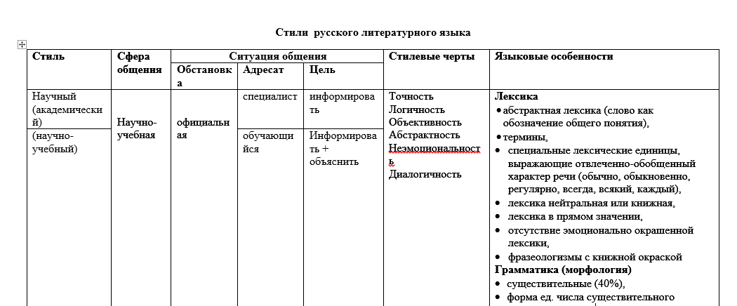
Помощник: таблицы

Slide 12
Советы председателя ЭК
3) На протяжении всего обучения в основной и средней школе проводить стилистический анализ текстов разных стилей и жанров по заданной схеме анализа.

Slide 13

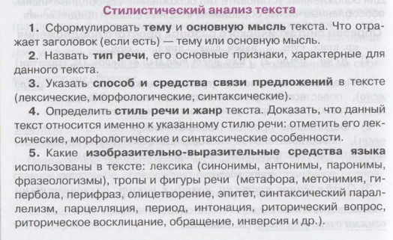
Помощник: план разбора

Slide 14
Советы председателя ЭК
4) Для освоения стилистики русского языка необходимо выполнять упражнения, направленные на создание текстов определённого жанра и стиля, на трансформацию текстов с точки зрения жанра и стиля с учетом измененных параметров ситуации общения.

Slide 15
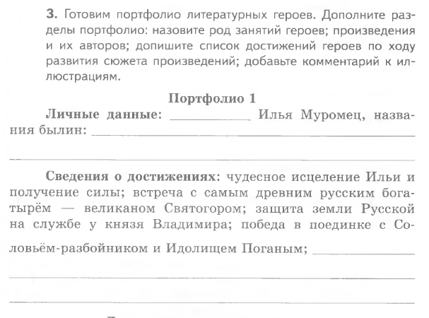

Помощник: практикум «Русский родной язык»

Slide 16
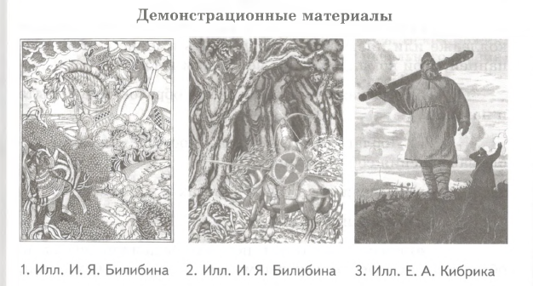
Помощник: практикум «Русский родной язык»

Slide 17
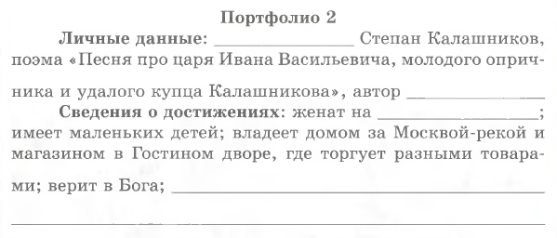
Помощник: практикум «Русский родной язык»

Slide 18
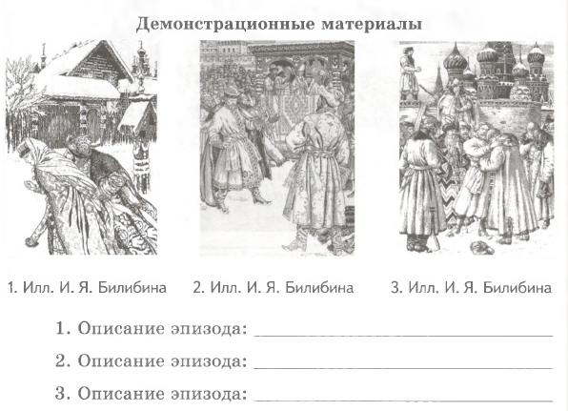
Помощник: практикум «Русский родной язык»

Slide 19
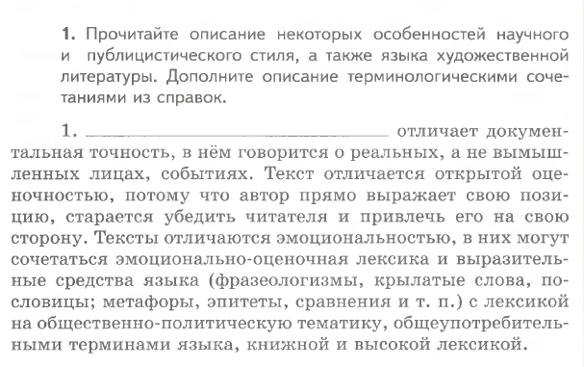


Помощник: практикум «Русский родной язык»

Slide 20
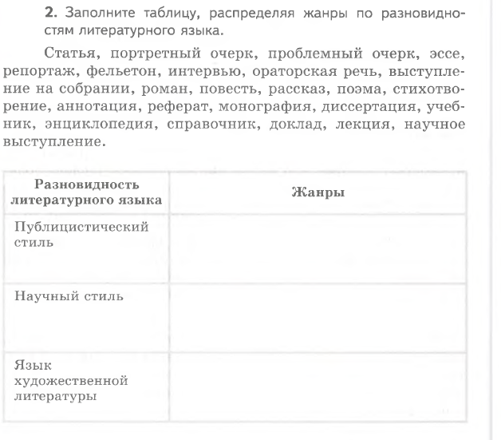
Помощник: практикум «Русский родной язык»

Slide 21

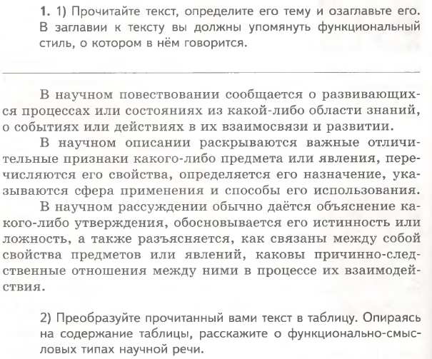
Помощник: практикум «Русский родной язык»

Slide 22
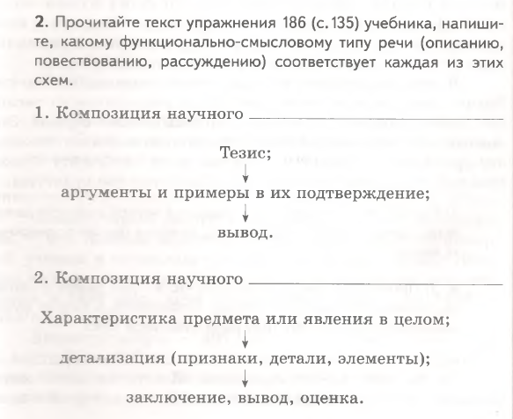
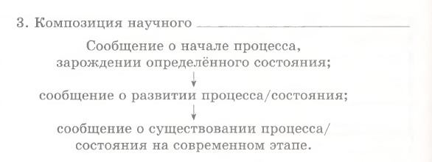
Помощник: практикум «Русский родной язык»

Slide 23
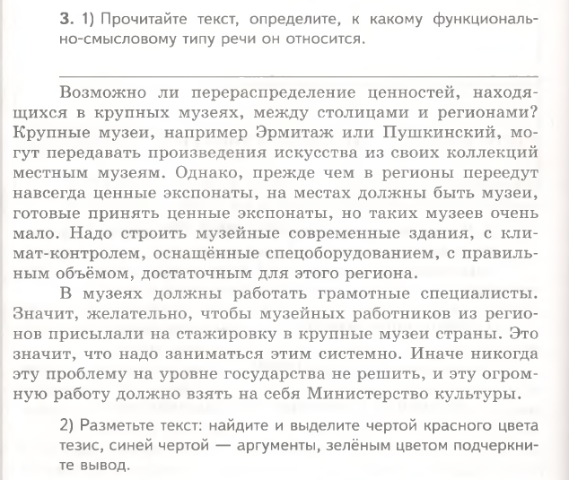
Помощник: практикум «Русский родной язык»

Slide 24
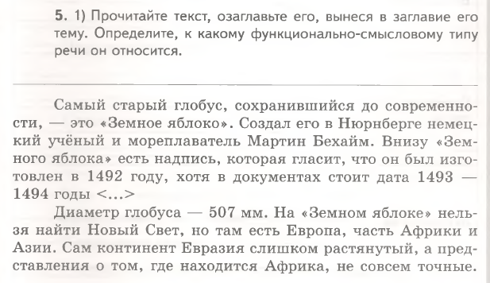
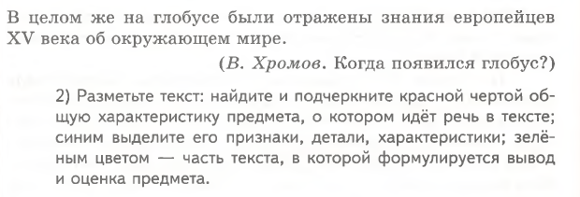
Помощник: практикум «Русский родной язык»

Slide 25
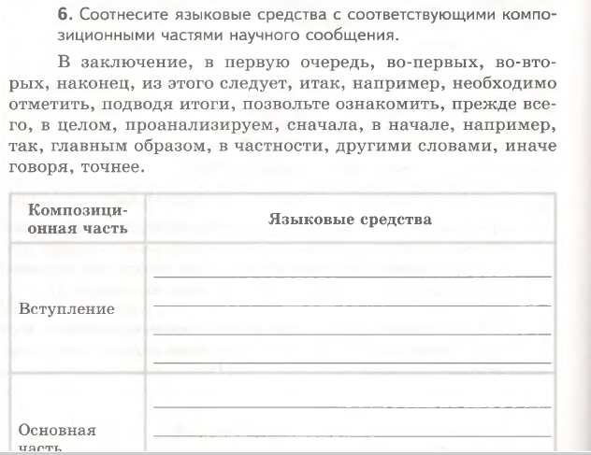
В помощь практикум «Русский родной язык»

Slide 26
Варианты творческих заданий
Задание. Прочитайте письмо руководителю. Измените текст письма таким образом, чтобы основным типом речи стало ОПИСАНИЕ / ПОВЕСТВОВАНИЕ / РАССУЖДЕНИЕ
Письмо руководителю
Я, Иванов Иван Иванович, с 5 декабря до 12 февраля этого года в рамках социального марафона «Накорми котика» напоил молоком 12 котов и 10 кошек. Премиальные, полученные за победу в корпоративном соревновании, я потратил на личные цели.
Поскольку животные привыкли получать от меня молоко, а денег на их последующее кормление я не имею, прошу выделить сумму в 100 000 000 рублей на покупку молока за счет компании.

Slide 27
Варианты творческих заданий
Задание. Прочитайте текст К.Д. Ушинского «Ветер и солнце». Передайте его основное содержание в ОФИЦИАЛЬНО-ДЕЛОВОМ СТИЛЕ / НАУЧНОМ СТИЛЕ / ПУБЛИЦИСТИЧЕСКОЙ СТИЛЕ / РАЗГОВОРНОМ СТИЛЕ.
Однажды Солнце и сердитый северный Ветер затеяли спор о том, кто из них сильнее. Долго спорили они и, наконец, решились померяться силами над путешественником, который в это самое время ехал верхом по большой дороге.
— Посмотри, — сказал Ветер, — как я налечу на него: мигом сорву с него плащ.
Сказал, — и начал дуть, что было мочи. Но чем более старался Ветер, тем крепче закутывался путешественник в свой плащ: он ворчал на непогоду, но ехал всё дальше и дальше. Ветер сердился, свирепел, осыпал бедного путника дождем и снегом; проклиная Ветер, путешественник надел свой плащ в рукава и подвязался поясом. Тут уж Ветер и сам убедился, что ему плаща не сдернуть.
Солнце, видя бессилие своего соперника, улыбнулось, выглянуло из-за облаков, обогрело, осушило землю, а вместе с тем и бедного полузамерзшего путешественника. Почувствовав теплоту солнечных лучей, он приободрился, благословил Солнце, сам снял свой плащ, свернул его и привязал к седлу.
— Видишь ли, — сказало тогда кроткое Солнце сердитому Ветру, — лаской и добротой можно сделать гораздо более, чем гневом.

Slide 28
Варианты творческих заданий
Задание «Продолжи мысль». Прочитайте рассказ К. Ушинского «Два плуга».
«Один раз два плуга разговаривают. Один блестит, как зеркало, другой покрылся ржавчиной.
— Скажи, отчего ты так блестишь? — спрашивает ржавый плуг у своего товарища.
— От труда, — отвечает тот. — А ты заржавел потому, что все это время пролежал без дела, боком на полке».
Сформулируйте тезис, который доказывает этот рассказ.
Напишите рассуждение-размышление на тему: «Что значит «заржаветь» для современного человека?». Используйте идею рассказа Ушинского как отправную точку для своих размышлений о лени, постоянном развитии, образовании и профессиональном росте в XXI веке.

Slide 29
Варианты творческих заданий
Задание 4. «Трансформация»
Переделайте данный описательный текст в повествовательный. Для этого «оживите» картинку, представьте, что события разворачиваются во времени. Добавьте действующего лица (героя) и его действия.
Исходный текст (описание):
«Комната была в полном беспорядке. На стуле лежала груда книг, листы бумаги разбросаны по полу. На столе стояла чашка с недопитым холодным чаем. Подушка свалилась с кровати. Казалось, здесь только что кипела бурная деятельность».

Slide 30
Варианты творческих заданий
Задание «Собери описание»
Используя данные детали, составьте два коротких описания предмета «старый дуб» в разных стилях.
Детали: мощные корни, извилистый ствол, тень, трещины на коре, зелень, ветви, возраст, птичье гнездо.
Вариант 1 - художественный стиль.
Вариант 2 - научный стиль.

Slide 31
Варианты творческих заданий
Задание «Переводчик»
«Переведите» диалог с литературного языка на разговорный.
– Скажите, пожалуйста, который час? – Сейчас половина седьмого. – Может быть, вы знаете, на какой путь прибывает пригородный поезд до Ростова? – Да, конечно. Он прибывает на третий путь. – Очень вам признателен. – Не стоит благодарности.

Slide 32
Рекомендации председателя федеральной предметной комиссии
Задание 24. Низкие результаты выполнения этого задания свидетельствуют о необходимости углубить изучение и повторение темы «Функционально-смысловые типы речи», сосредоточить внимание на достижении обучающимися понимания всех сторон типологии текстов (цель, композиция, языковые особенности и проч.). Для преодоления затруднений при выполнении задания 24 необходимо также последовательно требовать от обучающихся аргументированной идентификации различных логико-смысловых отношений между частями текста. Определенное место в системе работы должны занять упражнения на составление цепочек предложений с заданной логической моделью, нумерацию последовательности предложений в «перемешанном» тексте и проч.

Slide 33
Рекомендации председателя федеральной предметной комиссии
Задание 3. Следует создать условия для систематической практической работы над ключевыми понятиями функциональной стилистики на уроках русского языка. Систематизация знаний только с помощью таблиц, содержащих информацию об основных признаках каждой функциональной разновидности языка (цель, стилевые черты, фонетические, лексические, словообразовательные, морфологические и синтаксические особенности, средства выразительности, специфика строения текстов, подстили и жанры), в современных условиях недостаточна. Наиболее востребованными оказываются навыки полноценного, комплексного анализа текстов разных стилей: публицистического, научного и официально-делового. Особенно продуктивен сравнительный анализ, позволяющий обнаружить черты сходства и различия между текстами различного функционального предназначения. Реализации подобной практики может способствовать интегративный подход, дающий возможность привлечь на уроки русского языка аутентичный текстовый материал из других предметных областей – не только смежных (литература, история, обществознание), но и далеких друг от друга (математика, физика, биология, география). Это значительно расширит представления школьников о стилистическом богатстве русского языка, стилистических особенностях текстов разных стилей и жанров

Slide 34
Всегда с вами
Киселева Наталья Витальевна
Лукьянчикова Наталья Владимировна
kgdiro@yandex.ru

